Slide 1
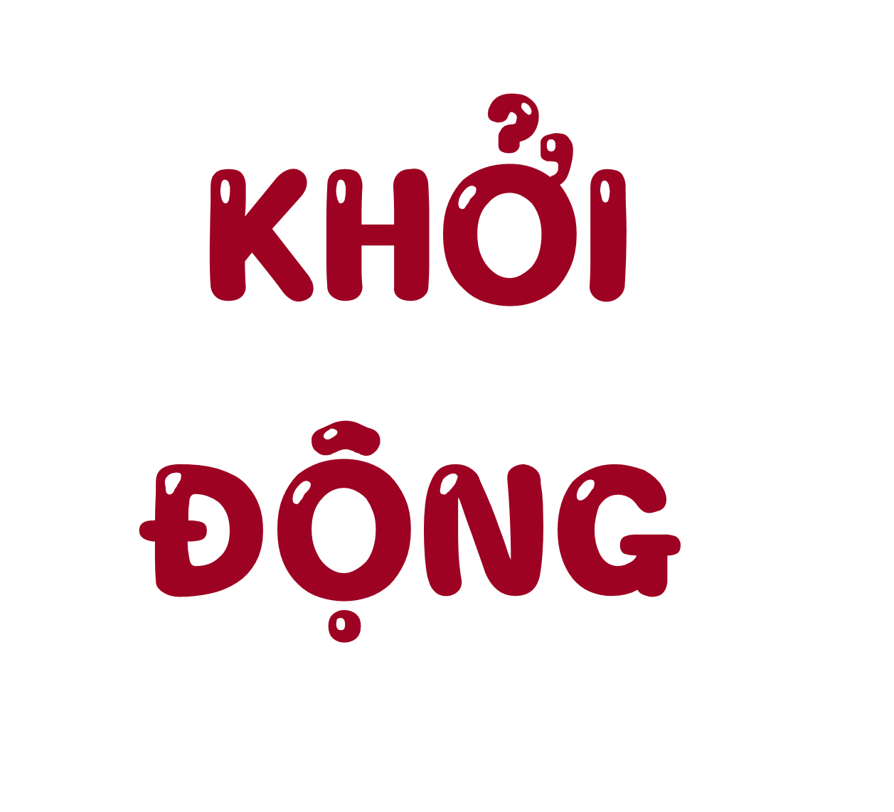



Slide 2

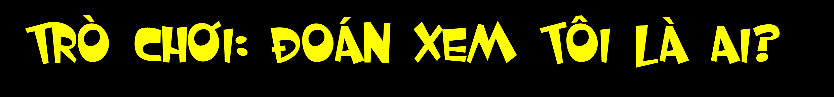



Slide 4


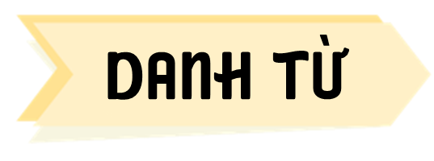
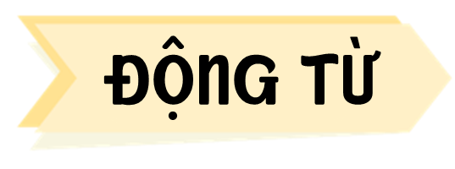
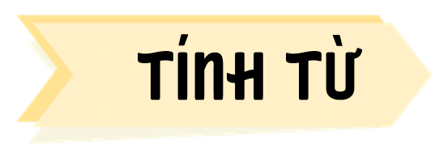




Slide 5



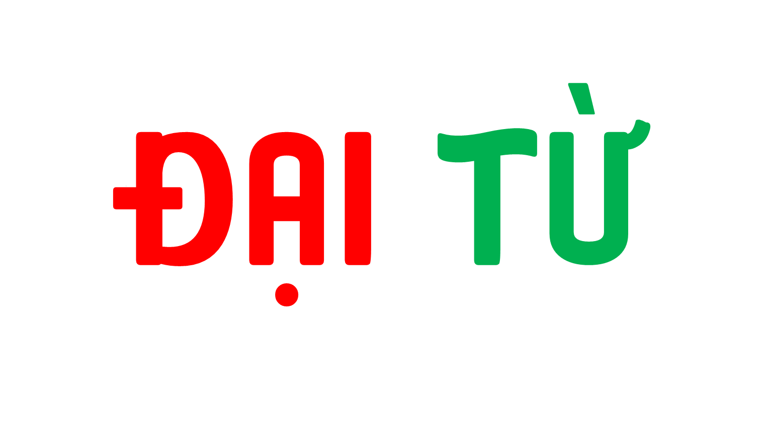


Notes:
Thiết kế: Hương Thảo - 0972115126

Slide 6




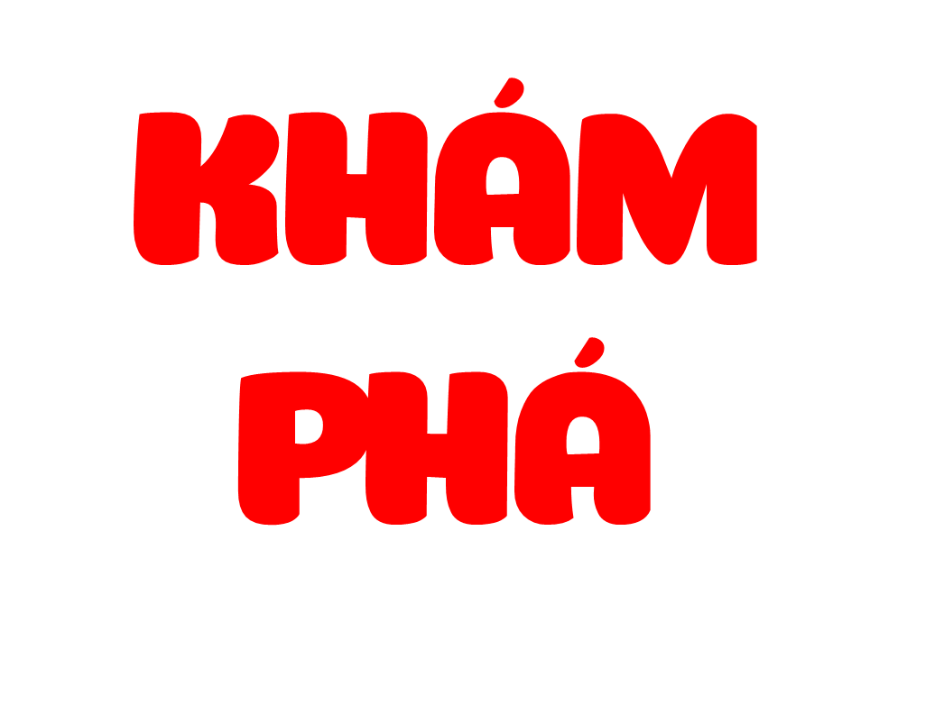



Slide 7
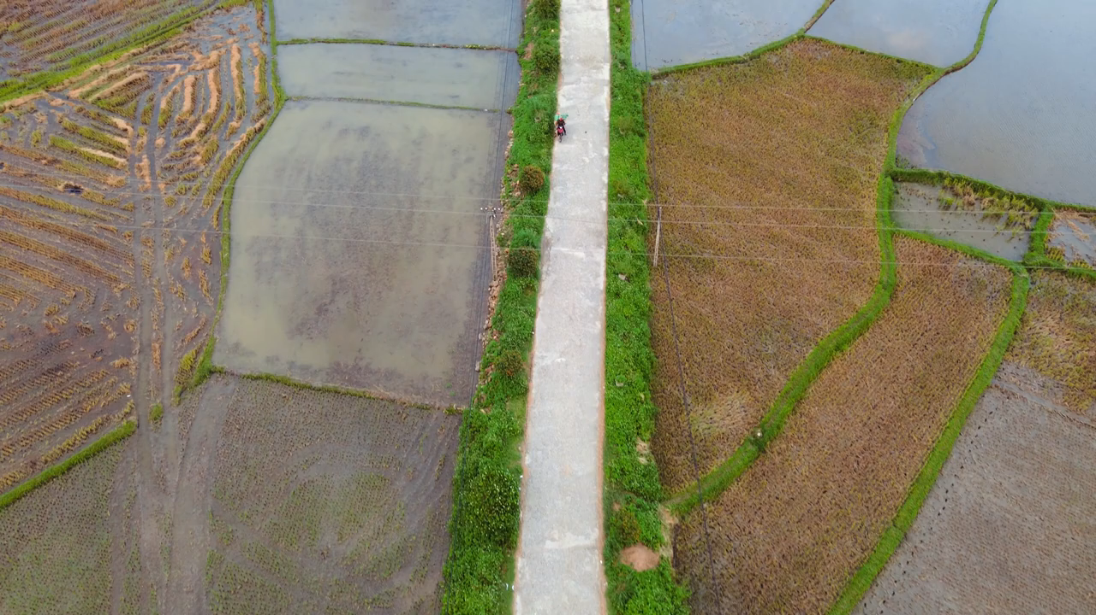

Slide 8


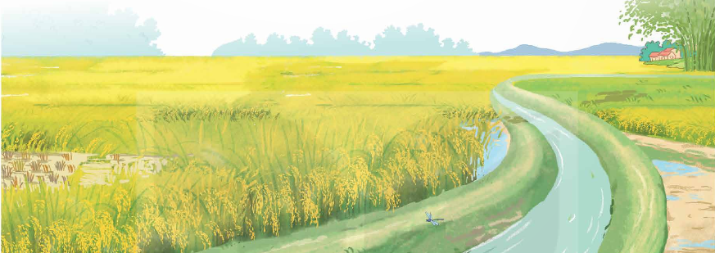

Bài 1
Những từ in đậm trong mỗi câu sau được dùng để thay cho từ ngữ nào?
a. Nắng vàng óng. Lúa cũng vậy.
b. Cây tre này cao và thẳng. Các cây kia cũng thế.
c. Cánh đồng vàng ruộm báo hiệu một vụ mùa bội thu. Đó là thành quả lao động vất vả, “một nắng hai sương” của các cô bác nông dân.
Thảo luận nhóm 2- 2 phút

Slide 9
Bài 1
Những từ in đậm trong mỗi câu sau được dùng để thay cho từ ngữ nào?
a. Nắng vàng óng. Lúa cũng vậy.
b. Cây tre này cao và thẳng. Các cây kia cũng thế.
c. Cánh đồng vàng ruộm báo hiệu một vụ mùa bội thu. Đó là thành quả lao động vất vả, “một nắng hai sương” của các cô bác nông dân.

Slide 10
Bài 1
Những từ in đậm trong mỗi câu sau được dùng để thay cho từ ngữ nào?
a. Nắng vàng óng. Lúa cũng vậy.
b. Cây tre này cao và thẳng. Các cây kia cũng thế.
c. Cánh đồng vàng ruộm báo hiệu một vụ mùa bội thu. Đó là thành quả lao động vất vả, “một nắng hai sương” của các cô bác nông dân.

Slide 11
Bài 1
Những từ in đậm trong mỗi câu sau được dùng để thay cho từ ngữ nào?
c. Cánh đồng vàng ruộm báo hiệu một vụ mùa bội thu. Đó là thành quả lao động vất vả, “một nắng hai sương” của các cô bác nông dân.

Slide 12
Bài 1
Những từ in đậm trong mỗi câu sau được dùng để thay cho từ ngữ nào?
c. Cánh đồng vàng ruộm báo hiệu một vụ mùa bội thu. Đó là thành quả lao động vất vả, “một nắng hai sương” của các cô bác nông dân.

Slide 13
Bài 1
Những từ in đậm trong mỗi câu sau được dùng để thay cho từ ngữ nào?
a. Nắng vàng óng. Lúa cũng vậy.
b. Cây tre này cao và thẳng. Các cây kia cũng thế.
c. Cánh đồng vàng ruộm báo hiệu một vụ mùa bội thu. Đó là thành quả lao động vất vả, “một nắng hai sương” của các cô bác nông dân.

Slide 14
Bài 1
Những từ in đậm trong mỗi câu sau được dùng để thay cho từ ngữ nào?
a. Nắng vàng óng. Lúa cũng vàng óng.
b. Cây tre này cao và thẳng. Các cây kia cũng cao và thẳng.
c. Cánh đồng vàng ruộm báo hiệu một vụ mùa bội thu. Cánh đồng vàng ruộm báo hiệu một vụ mùa bội thu là thành quả lao động vất vả, “một nắng hai sương” của các cô bác nông dân.

Slide 15
Bài 1
Những từ in đậm trong mỗi câu sau được dùng để thay cho từ ngữ nào?
a. Nắng vàng óng. Lúa cũng vậy.
b. Cây tre này cao và thẳng. Các cây kia cũng thế.
c. Cánh đồng vàng ruộm báo hiệu một vụ mùa bội thu. Đó là thành quả lao động vất vả, “một nắng hai sương” của các cô bác nông dân.

Slide 16

vậy, thế, đó
ĐẠI TỪ THAY THẾ

Slide 17


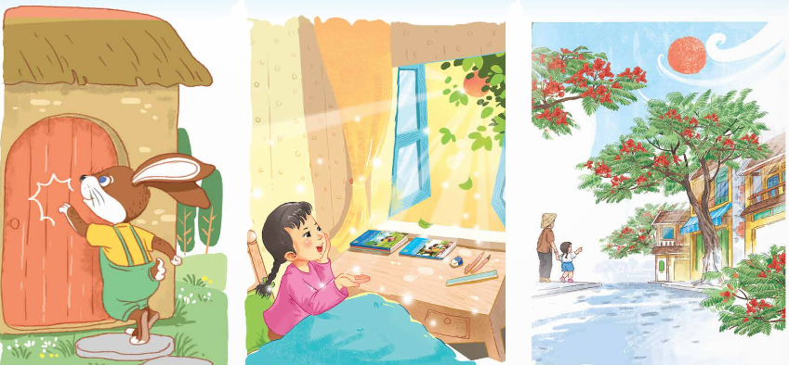
Bài 2:
www.zanasyra.com
Trong những đoạn trích dưới đây, từ nào được dùng để hỏi?
Cốc! Cốc! Cốc!
- Ai gọi đó!
- Tôi là thỏ…
(Võ Quảng)
b) Bé nằm ngẫm nghĩ?
- Nắng ngủ ở đâu?
- Nắng ngủ nhà nắng
Mai lại gặp nhau.
(Thuỵ Anh)
b) Mùa nào phượng vĩ
Nở đỏ rực trời
Ở khắp nơi nơi
Ve kêu ra rả?
(Câu đố)
Thảo luận nhóm 2 – 2 phút

Slide 18
Bài 2:
www.zanasyra.com
Trong những đoạn trích dưới đây, từ nào được dùng để hỏi?
Cốc! Cốc! Cốc!
- Ai gọi đó!
- Tôi là thỏ…
(Võ Quảng)
b) Bé nằm ngẫm nghĩ?
- Nắng ngủ ở đâu?
- Nắng ngủ nhà nắng
Mai lại gặp nhau.
(Thuỵ Anh)
b) Mùa nào phượng vĩ
Nở đỏ rực trời
Ở khắp nơi nơi
Ve kêu ra rả?
(Câu đố)

Slide 19
Ai, đâu, nào
ĐẠI TỪ NGHI VẤN

Slide 20
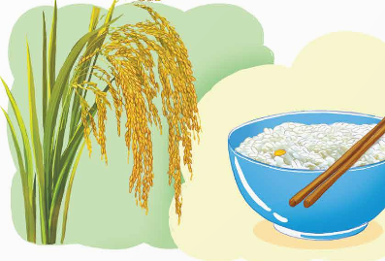
Bài 3
Đọc câu chuyện dưới đây và trả lời câu hỏi.
3
Hạt thóc
Hạt thóc được mẹ lúa yêu thương, chiều chuộng nên rất kiêu. Thóc nói với ngô, khoai, sắn:
– Ta là hạt vàng đấy, các bạn ạ. Chẳng ai bằng ta được.
Ngô liền nói:
– Cậu ơi, tớ nghĩ cậu chỉ là hạt vàng khi ở trên cánh đồng này thôi. Còn nếu ở trong bát cơm, chắc chắn cậu sẽ bị gắp bỏ ra ngoài.
Hạt thóc nghe xong, im lặng.
(Phan Tự Gia Bách)
a. Các từ in đậm trong câu chuyện trên được dùng để làm gì?
b. Trong số các từ đó, những từ nào chỉ người nói, những từ nào chỉ người nghe?

Slide 21
PHIẾU BÀI TẬP
a. Các từ in đậm ta, bạn, cậu, tớ dùng để xưng hô giữa các nhân vật thóc, ngô, khoai, sắn với nhau.
3
b.
Các từ | Người nói | Người nghe
Ta | x
Bạn |  | x
Cậu |  | x
Tớ | x

Slide 22
3
Ta, bạn, tớ, cậu
Đại từ xưng hô

Slide 23








vậy, thế, đó, này,…
Đại từ thay thế
ĐẠI TỪ
Ai, gì, nào, sao, bao nhiêu, đâu,..
Đại từ nghi vấn
Đại từ xưng hô
Ta, tớ, chúng tôi, chúng tớ, mày, chúng ta,…

Slide 24
GHI NHỚ
Đại từ xưng hô dùng để thay thế như thế, vậy, đó, này, ….( đại từ thay thế), để hỏi như ai, gì, nào, sao, bao nhiêu, đâu, …( đại từ nghi vấn) hoặc để xưng hô như tôi, tớ, chúng tớ, mày, chúng ta, … ( đại từ xưng hô). Ngoài ra, trong tiếng Việt, có nhiều danh từ được dùng để xưng hô như ông, bà, bố, mẹ, anh, chị , em, cháu, thầy, bạn, …

Slide 25
HOẠT ĐỘNG

Slide 26
Bài 4. Đóng vai hạt thóc trong câu chuyện Hạt thóc, viết câu đáp lại lời của ngô, trong đó có sử dụng một đại từ.

Slide 27


Slide 28
